Slide 1
دررررررررررس 9
امیر کلاته اقا محمدی

Slide 2
دانشمندان جهان اجتماعی را بر اساس : 1- نظام اجتماعی 2- اندازه و دامنه 3- ذهنی و عینی بودن آن تقسیم میکنند

Slide 3
انسان ها به منظور انتقال معانی از نماد ها استفاده میکنند

Slide 4
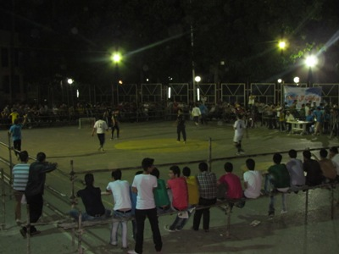
آشکارترین و سطحی ترین پدیده اجتماعی زبان گفتاری و نوشتاری است

